Slide 7
Лучевая диагностика использует для получения изображений различные виды излучений.

Slide 16
Роль отечественных ученых в развитии рентгенологии и лучевой диагностики.

Slide 17
История открытия рентгеновских лучей

Slide 19
Роль отечественных ученых в развитии рентгенологии и лучевой диагностики.

Slide 20
Роль отечественных ученых в развитии рентгенологии и лучевой диагностики.

Slide 55
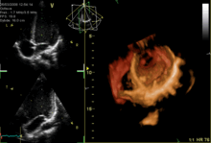
Ультразвуковое исследование.
Более сложные физические взаимодействия при УЗИ- это пъезоэлектрический эффект, когда на границе сред под воздействием Уз-волн возникают заряды противоположного знака.
УЗИ- пъезоэлектрический эффект, объемная 3D реконструкция.
Кафедра рентгенологии

Slide 57
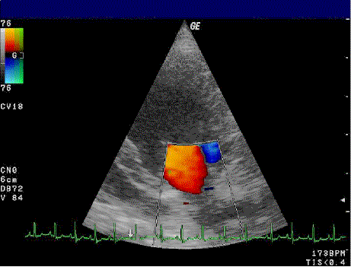
Ультразвуковое исследование.
Преимущества метода и показания к исследованию:
быстро и безопасно правильно диагностировать, а значит, и лечить множество заболеваний.
В настоящее время УЗИ используется практически во многих областях медицины:
Гастроэнтерология;
Кардиология;
Акушерство и гинекология;
Ангиология;
Нефрология и урология;
Педиатрия;
Стоматология.
Эхокардиография
Кафедра рентгенологии

